Slide 1

الجمهورية العربية السورية
وزارة التعليم العالي
جامعة البعث – كلية الهندسة المعلوماتية قسم هندسة البرمجيات ونظم المعلومات
موقع ويب لإدارة نظام مدرسي
مشروع سنة رابعة
إشراف
د.ناصر أبو صالح م.طريف الكلزلي
إعداد الطلاب
ربيع عمران
مريانا الجمالي
ريم صالح
زينب صافتلي

Slide 2
المكونات :
الفصل الأول : يشمل...
مقدمة. -1
لمحة عن المشروع والهدف منه. -2
الفصل الثاني : يشمل التقنيات المستخدمة...
Django-1
Python -2
Ajax-3
MySQL-4
ADMINLTE-5
HTML-6
CSS-7
JavaScript-8
Chart-JS-9
Jquery-10
Bootstrap-11
الفصل الثالث: يشمل تحليل النظام.....
المتطلبات الوظيفية.-1
المتطلبات غير الوظيفية.-2
UML لغة النمذجة الموحدة -3
.USE CASE DIAGRAMومخطط حالة الإستخدام
الفصل الرابع : يشمل ...
التطبيق العملي. -1
الآفاق.-2
المراجع. -3

Slide 3
الفصل الأول: مقدمة عن المشروع...
المقدمة:
تعد الإدارة المدرسية الناجحة عاملًا محوريًا وحيويًا لكفاءة التدريس والأداء العام للمدرسة وتميُّزها حجر أساس للمدرسين والطلاب ولا بد من القيام بتخطيط لتنشيط وتسهيل عملية الإدارة، إذ أصبح استخدام الورقة والقلم شيء لا داعي له الآن فنجد أن المدارس المتطورة قد بدأت باستخدام برامج تساعدها على إدارة المنظومة التعليمية بأكملها، من سجل حضور الطلاب والمعلمين والتقارير اليومية وغيرها.
لمحة عن المشروع والهدف منه:
نظراً للجهد المبذول في العمل من قبل الإدارات المدرسية وضرورة كتابة الأعمال بشكل يدوي الذي أصبح في أيامنا مكلفاً بشكل معقول، قمنا بتطوير موقع لإدارة المدارس على الإنترنيت خاص بكل مدرسة يكون قادر على تأمين التواصل بين الطلاب و المدرّسين من جهة وبين المدرسين والمدير من جهة أخرى فعملية الاتصال المباشر بين الطلاب وادارة المدرسة تتيح متابعة خط سير عمليتهم التعليمية داخل المدرسة من جداول الحصص و الامتحانات و نتائجها و الغياب بصفة مستمرة بسهولة من خلال الانترنت كما يمكننا أن نحتفظ بالبيانات الخاصة بالطلاب إلكترونياً من دون وجود خطورة فقدانها.

Slide 4

الفصل الثاني: التقنيات المستخدمة...
Django -1
:Definition
هو عبارة عن إطار Frame Work مفتوح المصدر Open Source,
من أشهر الأطر التي تُستخدم في مجال تطوير مشاريع الويب، مبني بإستخدام لغة بايثون,
). The World company( طوّر لإدارة مواقع إخبارية تديرها شركة

Slide 5

Python -2
Definition:
هي لغة برمجة، عالية المستوى سهلة التعلم مفتوحة المصدر قابلة للتوسيع، تعتمد أسلوب البرمجة الكائنية, لغة بايثون هي لغة مُفسَّرة ومُتعدِدة الإستخدامات، وتستخدم بشكل واسع في العديد من المجالات، كبناء البرامج المستقلة بإستخدام الواجهات الرسومية وفي تطبيقات الويب ويمكن إستخدامها كلغة برمجة نصية للتحكم في أداء العديد من البرمجيات بشكل عام، يمكن إستخدام بايثون لعمل البرامج البسيطة للمبتدئين، ولإنجاز المشاريع الضخمة.

Slide 6

Ajax -3
:Definition
* هي ليست لغة مستقلة وإنما تقنية تستخدم لبناء تطبيقات ويب سريعة وأكثر تفاعلية ,تتيح إمكانية العمل على متصفحات الويب بطريقة مشابهة للعمل على سطح المكتب ،حيث يتم طلب صفحة إنترنت قيد التصفح بدون الحاجة إلى الإنتقال إلى صفحة جديدة وهي الطريقة التقليدية للعمل على الويب التي تتمثل بإرسال البيانات من قبل المستخدم إلى الخادم لمعالجة المعلومات ثم إرسال صفحة جديدة تحتوي المعلومات الجديدة المعدلة إلى المستخدم من جديد، بينما تقنية أجاكس تتيح إمكانية اجراء هذه التعديلات والطلبات وذلك دون الحاجة إلى إعادة التحميل من جديد بل يتم تغيير الجزء المراد التعديل عليه في نفس الصفحة وهي في حالة إتصال بخادم الشبكة وذلك عن طريق إتصال جانبي .
** أجاكس مبنية على عدة برمجيات موجودة مسبقا أهمها: لغة جافا سكريبت وXML وHTML..

Slide 7

MySQL -4
:Definition
نظام إدارة قواعد البيانات يعتمد التعامل معه على لغة SQL، يعمل على العديد من المنصات ويعتبر ثاني أكثر نظام إدارة قواعد بيانات مفتوح المصدر إستخداما في العالم .وهو إختيار مشهور لقاعدة البيانات التي تستخدم في تطبيقات الويب.
:MySQL Features
1- السرعة الكبيرة مما جعل إمكانية الإستعلام من قاعدة البيانات سريعة.
2- سهولة ربط جداوله بواجهة المستخدم التي تصمم بلغات البرمجة المختلفة.
3- سهلة التعلم في حال كان هناك إلمام بأساسيات لغة Sql.
4- تستخدم في مشاريع البرمجيات الحرة التي تتطلب إدارة قواعد البيانات ،وأيضا بالعديد من المواقع.

Slide 8
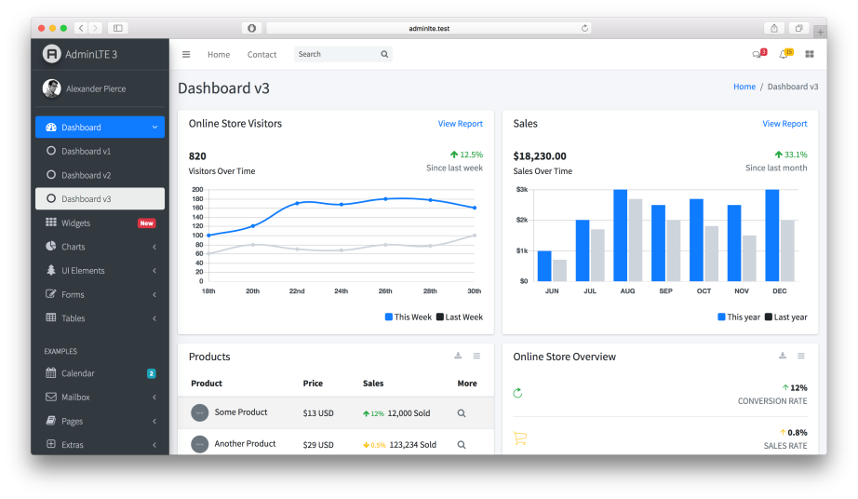
AdminLTE -5
:Definition
هو قالب ويب مفتوح المصدر شائع للوحات معلومات المسؤول ولوحات التحكم.
وقالب HTML سريع الإستجابة يعتمد على إطار عمل CSS Bootstrap 3,
ويستخدم جميع مكونات Bootstrap في تصميمه ويعيد تصميم العديد من المكونات الإضافية شائعة الإستخدام لإنشاء تصميم متناسق يمكن إستخدامه كواجهة مستخدم لتطبيقات الواجهة الخلفية .
يعتمد AdminLTEعلى تصميم معياري ، مما يتيح إمكانية تخصيصه والبناء عليه بسهولة.

Slide 9
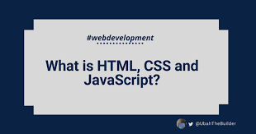

Slide 10

HTML (Hypertext Markup Language) -6
:Definition
اللغة التي تستخدم في إنشاء و تصميم صفحات و مواقع الويب و تعتبر الهيكل الرئيسي لأي صفحة أو موقع على الويب.
لا تعتبرلغة برمجة وإنما هي هيكل صفحة الويب, وهي التي تعطي متصفّح الإنترنت وصفا لكيفيّة عرضه لمحتوياتها(طريقة عرض الصور والروابط والنصوص والأشياء الأخرى التي تحتويها الصفحة و أماكن عرض كل منها داخل الصفحة), كما تقوم بإمداد المتصفح بالمعلومات الخاصة بالصفحة .
العناصر هي اللبنة الأساسية لبناء مستندات، إذ نستطيع عبرها إضافة الصور والكائنات التفاعلية مثل النماذج أو ملفات الفيديو والصوت؛ وتستطيع أيضًا إنشاء مستندات منظمة عبر
استخدام وسوم للتصريح عن الفقرات والعناوين والروابط والاقتباسات والجداول وغيرها

Slide 11

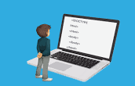
Css -7
:Definition
لغة توصيفيه تقوم بمنح موقع الويب شكله الجميل وتصميمه الفريد الذي سيميزه عن غيره من المواقع .
بدونها ستظل مواقع الويب نصًا عاديًا على خلفيات بيضاء.
سمحت بتصميم وتشكيل صفحات الويب بطرق متعددة و مختلفة لتتمكن من إستيعاب مدى إبداع الشخص ، مثل القدرة على:
1- تحديد الخطوط والهوامش والمسافات لعناصر الموقع .
2-تحديد لون وحجم العناصر .
3-تطبيق الألوان على الخلفيات .
4-تحريك العناصر بحرية والحصول على العديد من الحركات في الموقع .

Slide 12
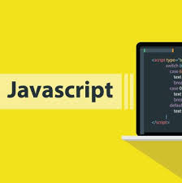
JavaScript -8
:Definition
هي لغة برمجة عالية المستوى تستخدم لإنشاء صفحات مواقع أكثر تفاعلية، وتعتبر من أكثر اللغات إستخداما في برمجة صفحات المواقع حيث أنها تمكننا من التحكم في كل جزء من صفحة الموقع.
كانت لغة الجافا سكريبت موجهة للمبرمجين الهواة وغير المحترفين، إلا أنه تزايد الإهتمام بها وجذبت إهتمام مبرمجين محترفين بعد إضافتها لتقنيات جديدة كإنتشار تقنية أجاكس وأدت إلى سرعة في التفاعل بين الخادم والعميل.
وتدعمها جميع المتصفحات تقريبًا دون الحاجة إلى إضافات خارجية و يتم تطويرها حالياً من طرف شركة موزيلا.

Slide 13
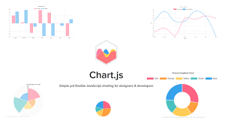
Chart.js -9
:Definition
هي مكتبة جافا سكريبت مجانية مفتوحة المصدر لتصور البيانات ،
و تدعم 8 أنواع من المخططات: شريط ، خط ، منطقة ، دائري (دونات) ، فقاعة ، رادار ، قطبي ، ومبعثر.
يحتفظ بها الآن المجتمع وهي ثاني أكثر مكتبة رسوم بيانية شعبية على غيت هاب،
تعتبر أسهل في الإستخدام على الرغم من أنها أقل قابلية للتخصيص من مكتبة جافا سكريبت.
ويتم تغطيتها على نطاق واسع بإعتبارها واحدة من أفضل مكتبات تصور البيانات.

Slide 14

JQuery -10
:Definition
مكتبة خاصة بالجافا سكريبت، تختصر العديد من النصوص البرمجية المكررة والمهام المعروفة لتسهيل عملية البرمجة, وبرمجية حرة مفتوحة المصدر, تهدف إلى تبسيط الأكواد البرمجية و التعامل مع التنسيقات ،تم إستخدامها من قبل مواقع الويب العشرة الأكثر شهرة في العالم ,وتم دعمها من قبل منصات مايكروسوفت التي ضمنتها مع الفيجوال استديو ونوكيا التي دمجتها في منصة تطوير أدوات الويب .

Slide 15

Bootstrap -11
:Definition
وهو عبارة عن إطار عمل مفتوح المصدر يُساعد على تصميم مواقع الويب وتطبيقاته.
قامت شركة تويتر بتطويره وقد صُمم بوتستراب لمساعدة المصممين والمطورين على بناء منتجات مذهلة بسرعة وفعالية .
الهدف منه:
توفير مكتبة واسعة مرنة وموثقة بشكل جيد للتصاميم “مكررة الإستعمال” المبنية
.HTML وCSS وJavaScriptبإستخدام
كي يقوم المطورون بإستعمالها، والإبداع بإستخدامها.

Slide 16
الفصل الثالث : تحليل النظام
-1 المتطلبات الوظيفية
1- تسجيل الدخول (البريد الإلكتروني وكلمة المرور).
2- تسجيل الخروج.
3- إضافة مدرس.
4- تعديل بيانات مدرس.
5- إضافة طالب.
6- تعديل بيانات طالب.
7- إضافة صفّ.
8- تعديل بيانات صفّ.
9- إضافة مادة.
10- تعديل بيانات مادة.
12- إنشاء برنامج الدوام.
13- إرسال رسالة لمدرس/ طالب.
14-تسجيل حضور الطلاب.
15- إضافة النتائج.
16- توليد تقارير عن الطلاب.
17- إضافة شكوى من قبل مدرس /طالب.
18- إضافة طلب غياب من قبل مدرس /طالب.
19- رد على الشكوى
20- رد على طلب الغياب.
المتطلبات غير الوظيفية -2
1- الأمان.
2- الموثوقية.
3- المرونة.
4- سهولة الاستخدام.
5- قابلية التعديل.
6- سهولة الإدارة.
7- التنظيم.
8- تكامل البيانات.
9- التوافقية.
10- قابلة للتوسع.

Slide 17
ومخطط حالة الإستخدام UMLلغة النمذجة الموحدة -3
تم تصميمها كطريقة لوضع مخططات تصميم للبرمجيات, تتكون من عناصر رسومية توضع ضمن مخططات مختلفة لتوصيف النظام ولا علاقة لها بتحقيقه. تتألف لغة النمذجة الموحدة من 14 مخطط أبسطها مخطط حالة الإستخدام الذي يعرض العلاقات بين الجهات الفاعلة وحالات الإستخدام.
تهدف إلى
1 – تصميم البرمجيات بشكل احترافي.
2 – توثيق التصميم قبل البدء بالبرمجة.
3 – إعادة الاستخدام (تخفيض التكلفة).
4 – البرنامج الذي تم تطويره يؤدي الوظائف المطلوبة (زيادة الموثوقية).
5 – سهولة التعديل والصيانة وبكلفة منخفضة.
6 – تساعد المطورين على فهم النظام بسهولة وسرعة.
7 – لغة تواصل بين المطورين والمصممين.
للتعبير عن حالة نظامنا: USE CASE DIAGRAMسنستخدم مخطط حالة الإستخدام

Slide 18
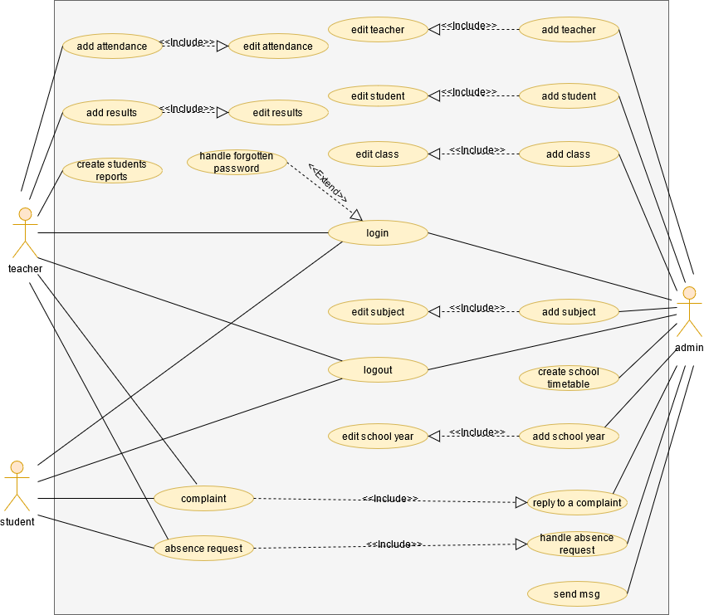

Slide 19
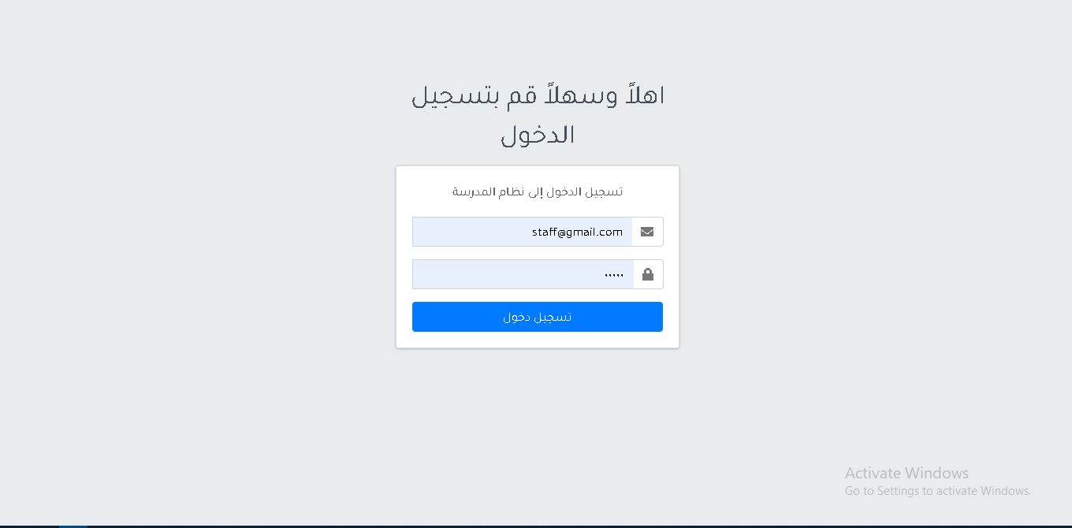
الفصل الرابع: التطبيق العملي
الواجهة الرئيسية
عند الدخول للموقع ستظهر أمامنا واجهة تسجيل الدخول التي تتم فيها عملية تسجيل الدخول بإستخدام البريد الإلكتروني وكلمة المرور وعند loginالضغط على زر
سيتم إختبار البريد الإلكتروني وكلمة المرور المدخلتين، في حال وجودهما بقاعدة البيانات سيتم توجيهه إلى الصفحة الرئيسية الخاصة بالمدير في حال كان الحساب المدخل هو حساب مدير، وسيتم توجيهه إلى الصفحة الرئيسية الخاصة بالمدرس في حال كان الحساب المدخل هو حساب مدرس ،وسيتم توجيهه إلى الصفحة الرئيسية الخاصة بالطالب في حال كان الحساب المدخل هو حساب طالب.

Slide 20
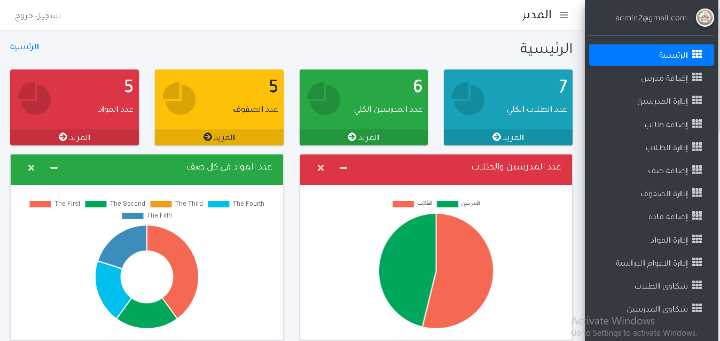
الواجهة الرئيسية الخاصة بالمدير
تحتوي على إحصائيات للعدد الكلي للطلاب والمدرسين والصفوف والمواد كما تحتوي على مخططات توضح نسبة الطلاب والمدرسين وعدد مواد كل صف وغيرها العديد.

Slide 21
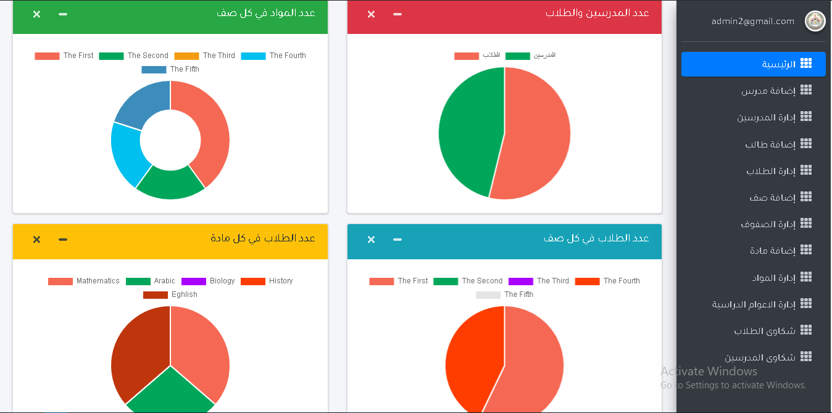

Slide 22
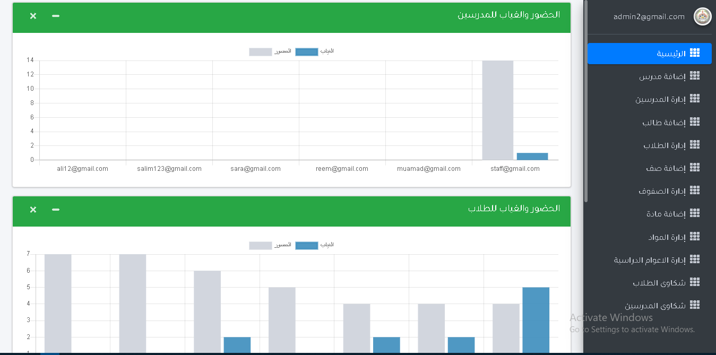
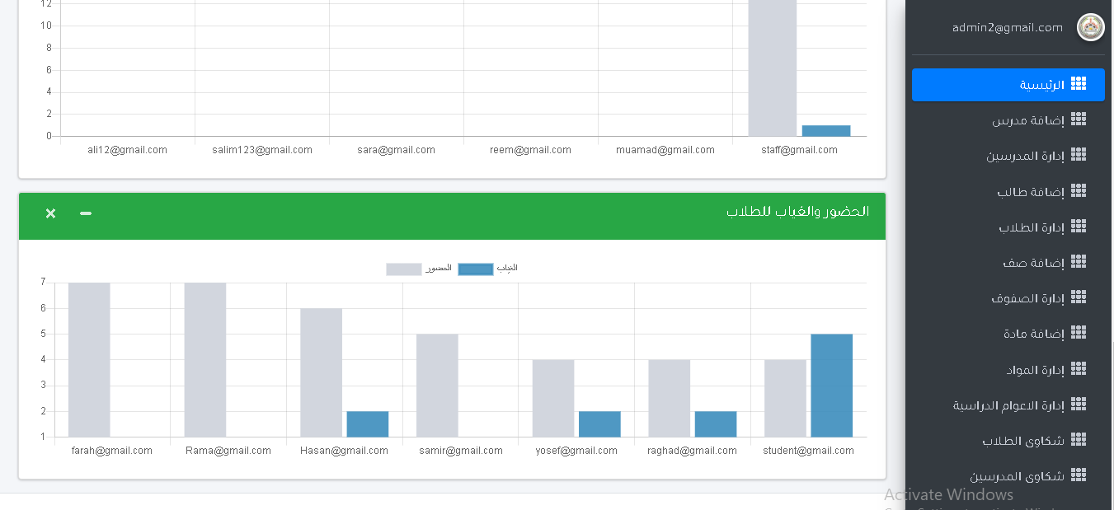

Slide 23
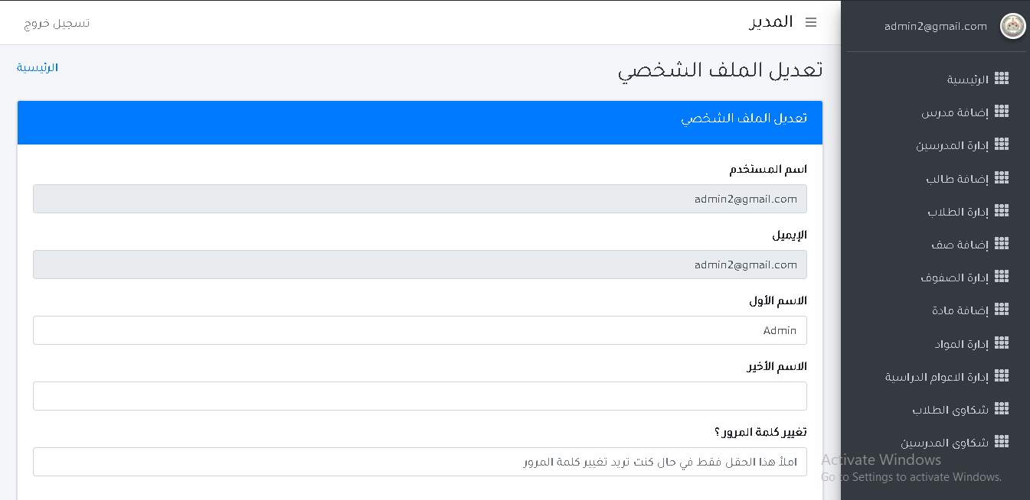
واجهة تعديل الملف الشخصي الخاصة بالمدير
يمكن من خلال هذه الواجهة أن يعدل المدير على التفاصيل الخاصة به مثل اسم المستخدم أو البريد الإلكتروني بالإضافة لتعديل الاسم الأول والأخير وكلمة المرور الخاصة بالحساب.
كما يوجد لكل طالب وأستاذ واجهة تعديل.

Slide 24
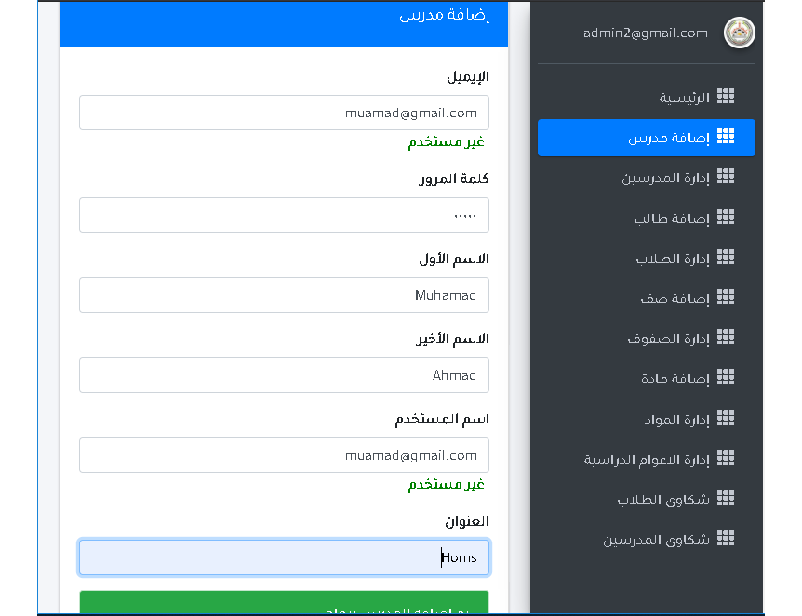
واجهة إضافة مدرس
يتم من خلالها إضافة مدرس عن طريق تسجيل بريده الإلكتروني والمعلومات الأساسية الخاصة به وتعيين اسم مستخدم خاص به.
نلاحظ عند إدخال البريد الإلكتروني للمدرس سيتم تحديث جزء من الصفحة بإضافة هذا الإيميل مستخدم من قبل شخص آخر إذا كان موجود مسبقاً بقاعدة البيانات أو غير مستخدم إذا لم يكن موجود مسبقاً بقاعدة البيانات وهذا ما يميز تقنية ال Ajax.
ونفس الأمر تماماً بالنسبة لاسم المستخدم.

Slide 25
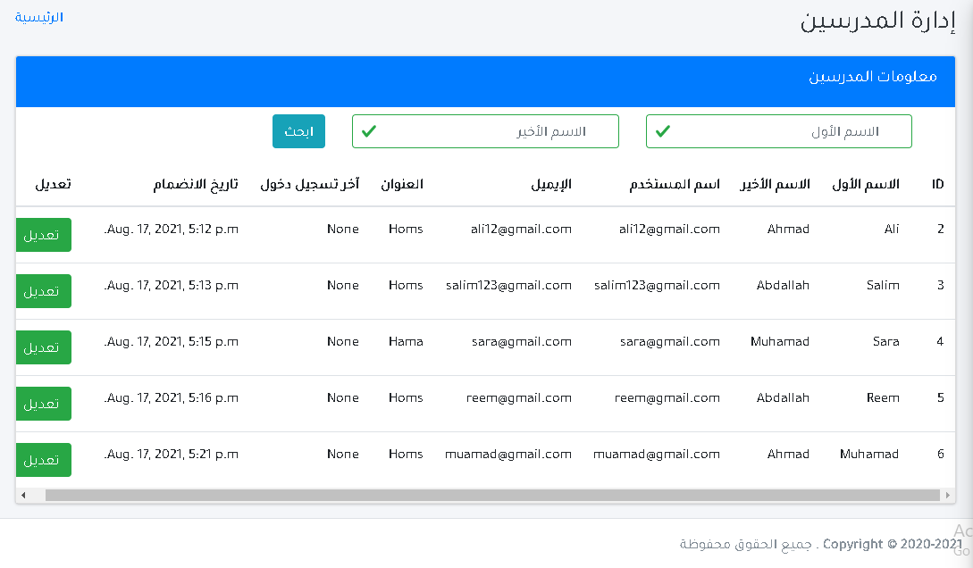
واجهة إدارة المدرسين
تعرض جميع البيانات الخاصة بالمدرّسين كما ويمكننا أن نعدل على إحداها عند الضغط على زر التعديل الخاص ببيانات كل مدرس.

Slide 26
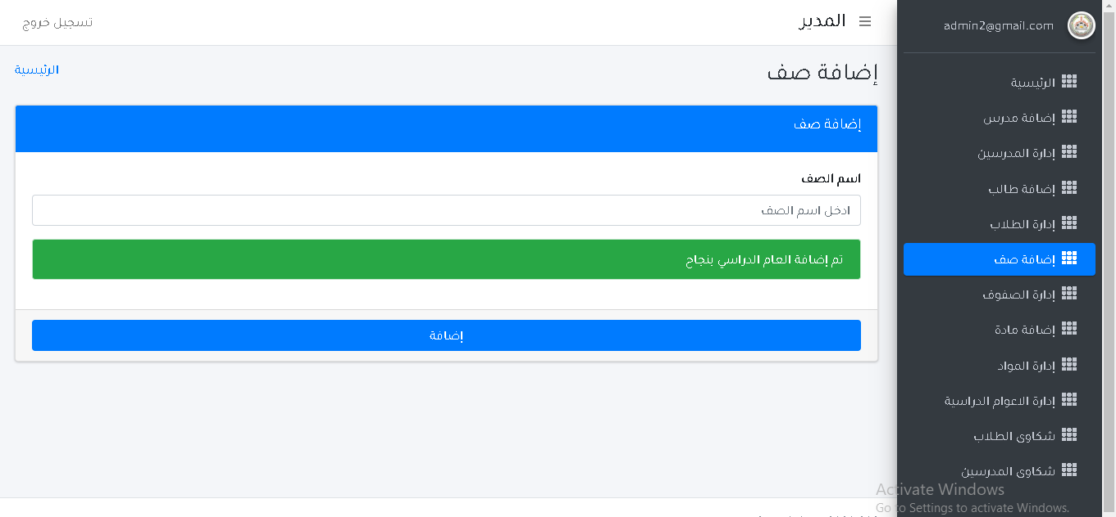
واجهة إضافة صف
من خلال إضافة اسم للصف ومن ثم الضغط على زر الإضافة سيتم تحديث جزء من الصفحة عند اكتمال عملية الإضافة.

Slide 27
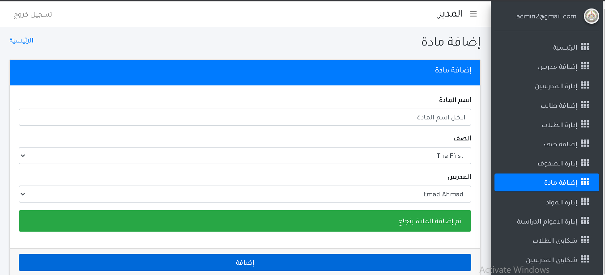
واجهة إضافة مادة
من خلال إضافة اسم للمادة واسم الصف الذي تُدرس فيه واسم المدرس الذي يدرسها ويتم تحديث جزء من الصفحة بعد إضافتها.

Slide 28
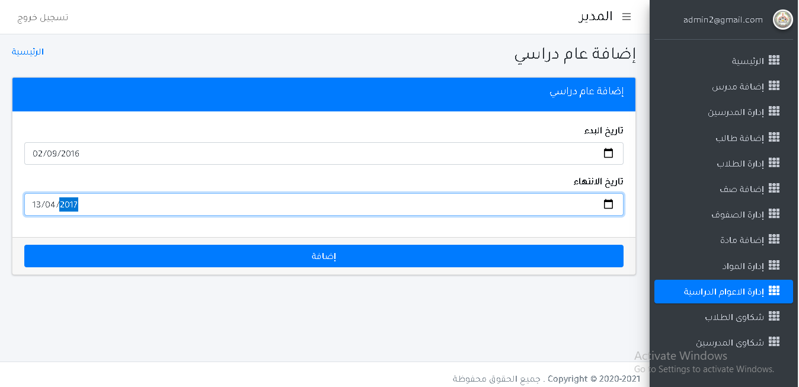
واجهة الأعوام الدراسية
نحدد فيها تاريخ بدء العام الدراسي وتاريخ انتهاؤه.

Slide 29
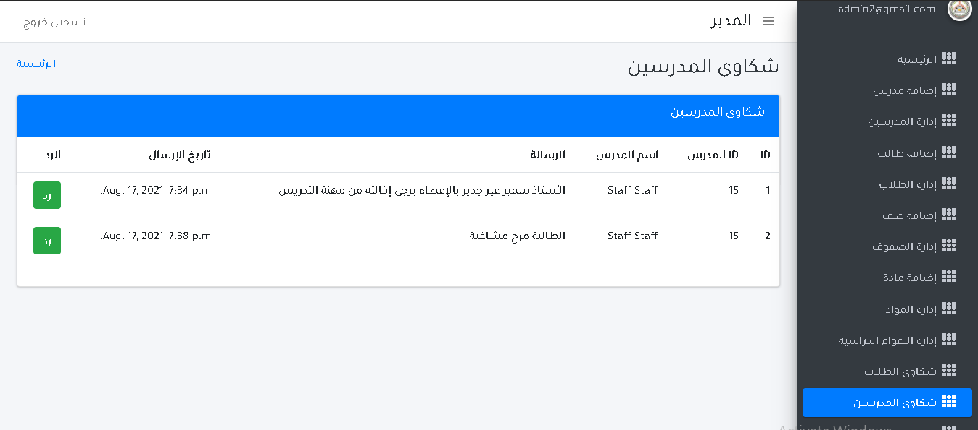
واجهة شكاوى المدرسين
مشابهة تماماً لواجهة شكاوي الطلاب.

Slide 30
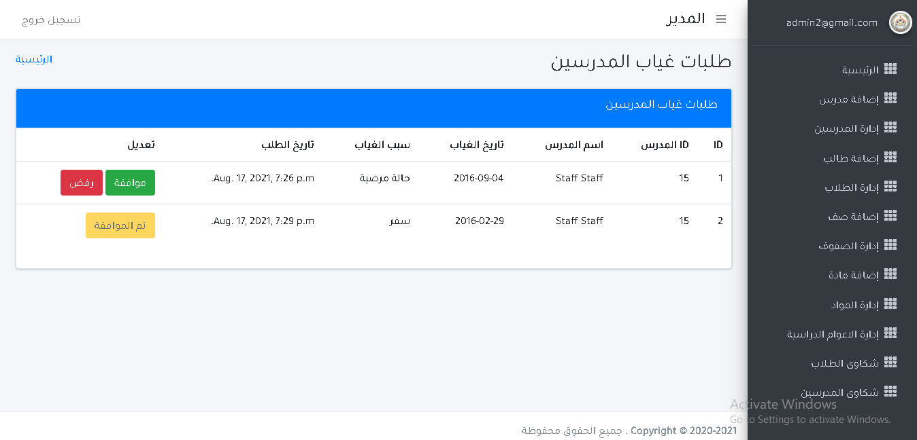
واجهة طلبات غياب المدرسين
مشابهة تماماً لواجهة طلبات غياب الطلاب.

Slide 31
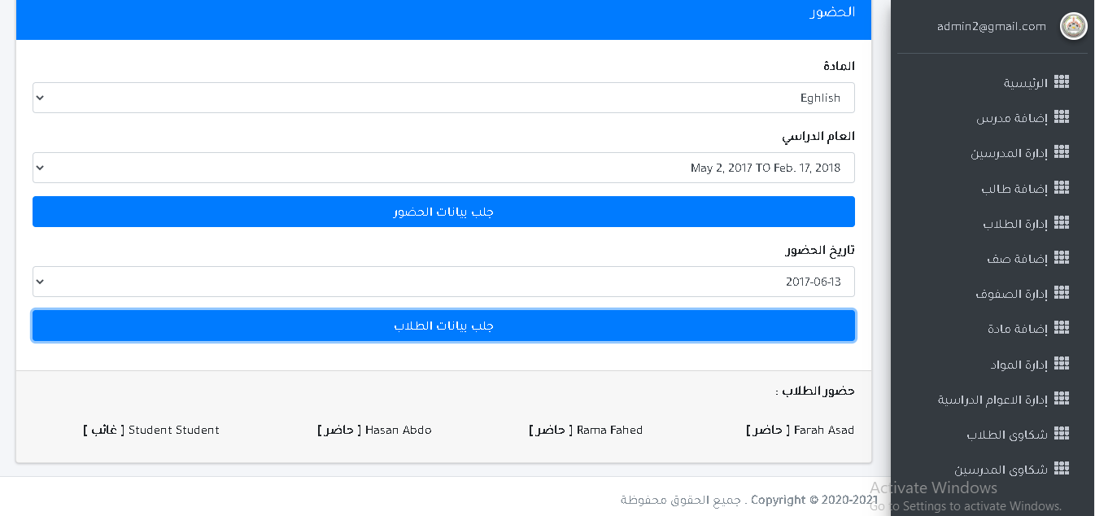
واجهة الحضور
يتم من خلالها جلب عدد الطلاب الحاضرين في مادة معينة خلال عام دراسي محدد ويتم تحديث جزء من الصفحة عند الضغط على زر جلب بيانات الحضور ليظهر لنا حقل ندخل فيه تاريخ معين للحضور ومن ثم نحدث الجزء الأخير من الصفحة عند الضغط على الزر جلب بيانات الطلاب فيظهر لنا أسماء الطلاب الحاضرين والغائبين في ذلك التاريخ.

Slide 32
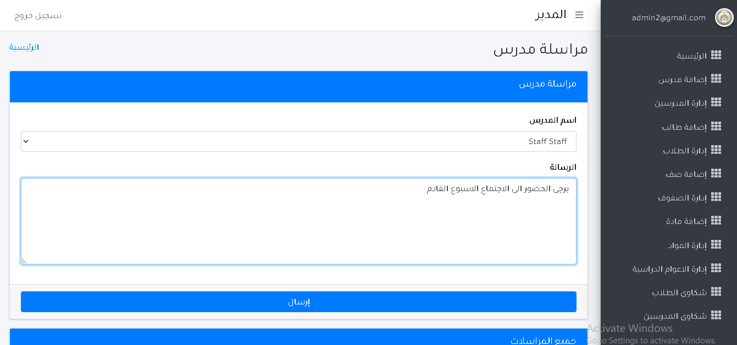
واجهة مراسلة مدرس
يمكن من خلال هذه الواجهة أن يتواصل المدير مع المدرس من خلال إرسال رسالة له.

Slide 33
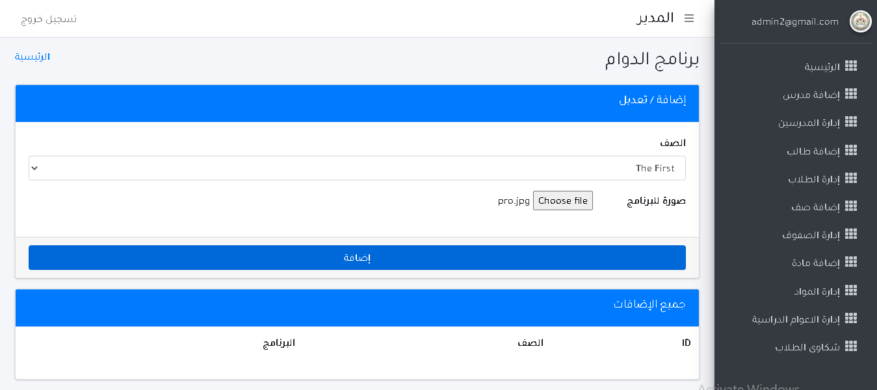
واجهة برنامج الدوام
يستطيع المدير بهذه الواجهة أن يضيف برنامج للدوام الأسبوعي من خلال اختيار صورة للبرنامج والضغط على زر إضافة، ويظهر في هذه الواجهة جميع البرامج التي سبق وإضافها المدير كبرامج للدوام.

Slide 34
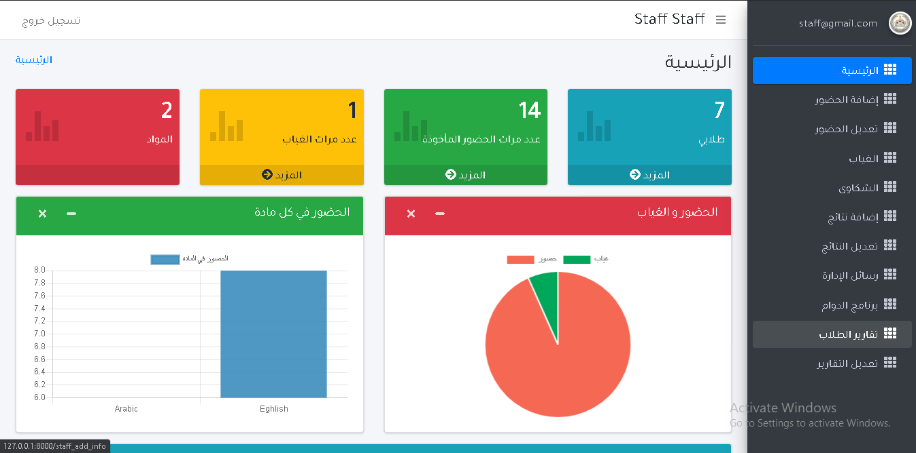
الواجهة الرئيسية الخاصة بالمدرس
تحتوي إحصائيات لعدد الطلاب والحضور والغياب في كل مادة وأسماء المواد وغيرها.

Slide 35
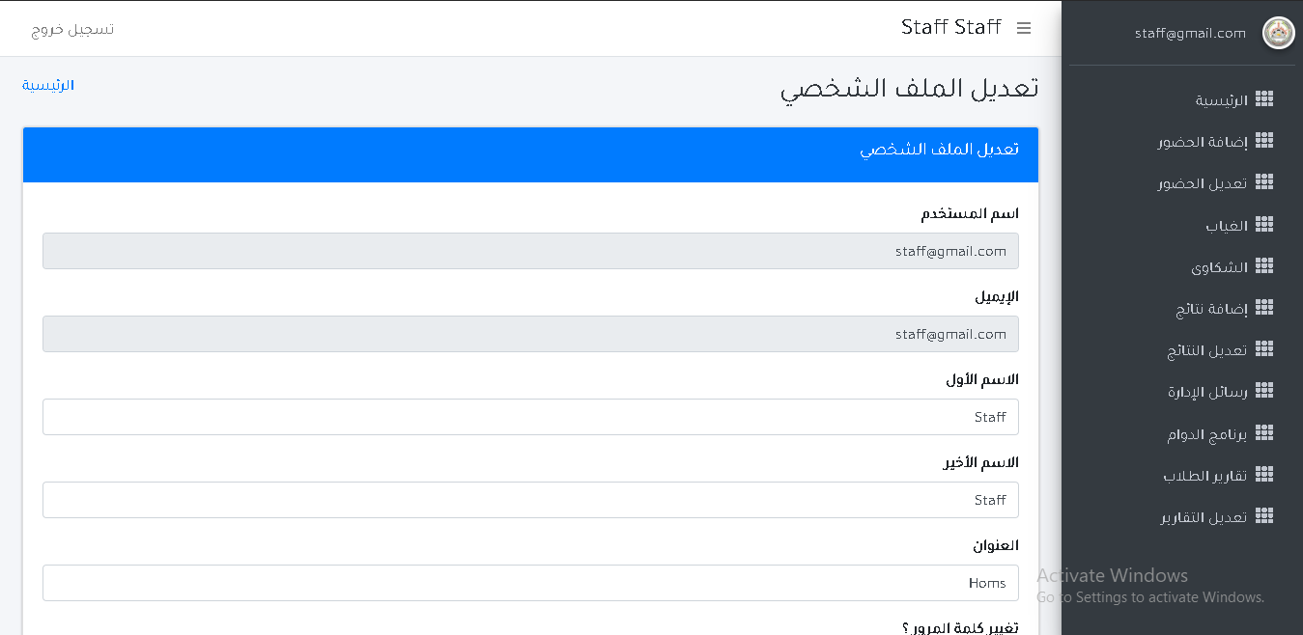
واجهة تعديل الملف الشخصي الخاصة بالمدرس
يمكن للمدرس من خلالها أن يعدل على تفاصيل خاصة به مثل اسم المستخدم، البريد الإلكتروني، الاسم الأول، الاسم الأخير وكلمة المرور. وهيي مماثلة لواجهة الملف الشخصي الخاصة بالمدير.

Slide 36
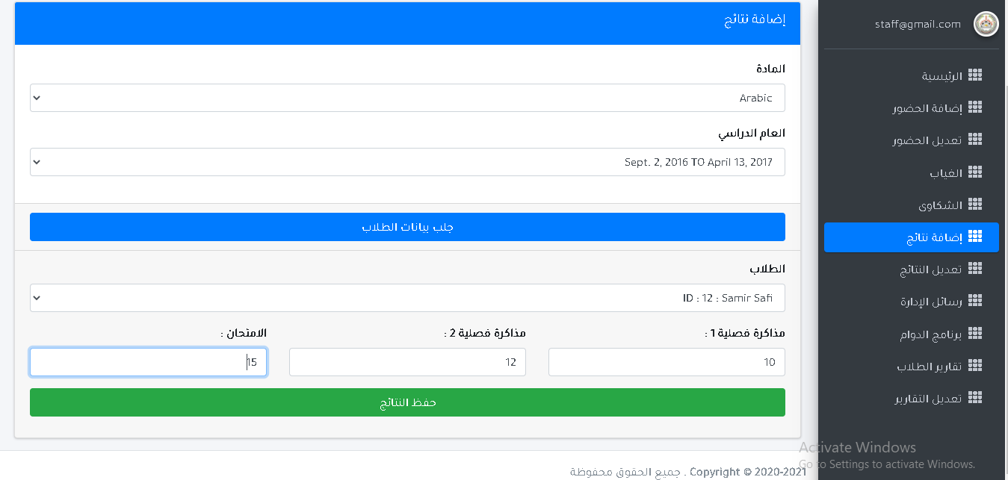
واجهة إضافة نتائج
وهي واجهة مهمة جداً حيث يمكن من خلالها أن يضيف المدرس نتائج الطلاب في مادة معينة ويحفظها ليستطيع الطالب لاحقاً أن يستعرض نتائجه ضمن صفحته الخاصة.

Slide 37
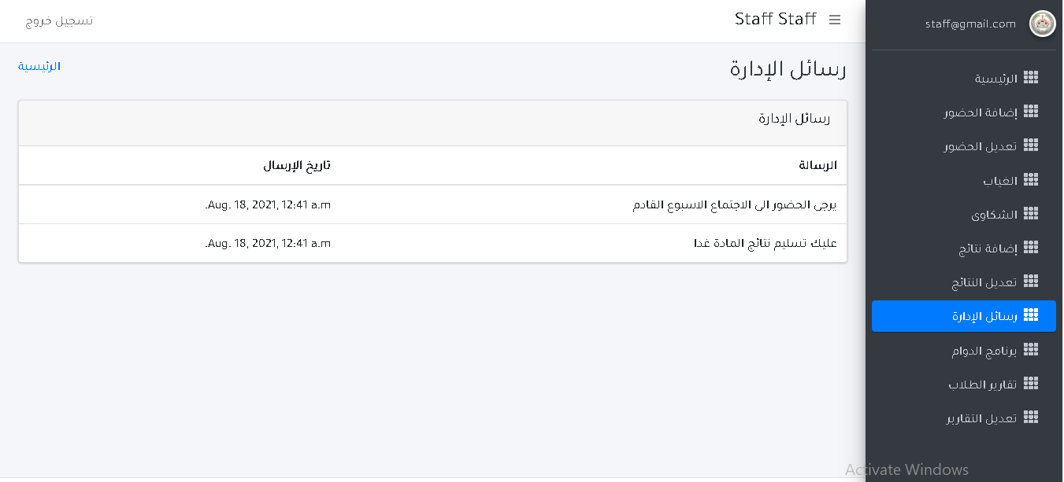
واجهة رسائل الإدارة
يستعرض من خلالها المدرس رسائل المدير التي قام بإرسالها له مسبقاً.

Slide 38
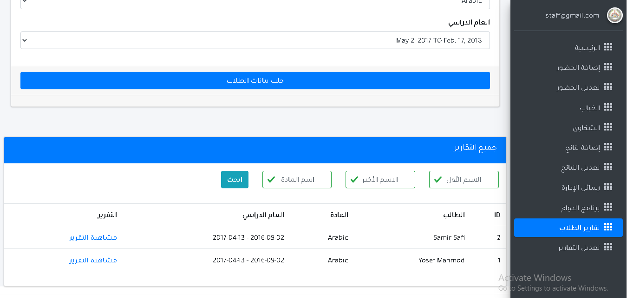
واجهة تقارير الطلاب
يكتب ضمنها المدرس تقرير خاص بطالب ما في أحد المواد كما ويظهر فيها جميع التقارير التي سبق وأنشأها المدرس.

Slide 39
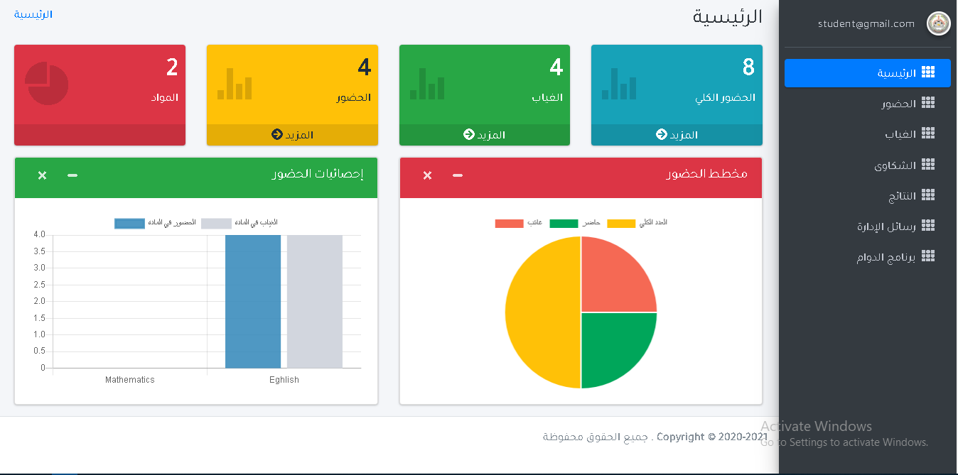
واجهة الرئيسية الخاصة بالطالب
تحتوي معلومات عن حضور الطالب وغياباته ومواده ومخطط خاص بالحضور وإحصائيات للحضور.

Slide 40
اّفاق مستقبلية
نرى في المشروع أهمية كبيرة في إكمال ما تم بناؤه لتقديم الخدمات للمستخدمين بسرعة وتسهيل العمل في المدرسة والإستغناء عن السجلات الورقية.
ومن الممكن تطوير الموقع لتوفير إمكانيات إضافية يستطيع الكادر التدريسي الإستفادة منه بشكل أمثلي، كإضافة واجهة لإخبار المدرس والطالب بالإحتفالات المدرسية التي يمكن القيام بها خلال العام الدراسي، إضافة إلى إمكانية تقديم الطلاب للإختبارات بشكل إلكتروني، وتطوير إعادة شرح الدروس أون لاين للطلاب الذين فاتتهم الحصص النظامية .

Slide 41
The End

